Slide 1
OpenCLを使用したアクセラレータ 取り組みの御紹介 (ハードウェア)
2016年 08月04 日

Slide 2
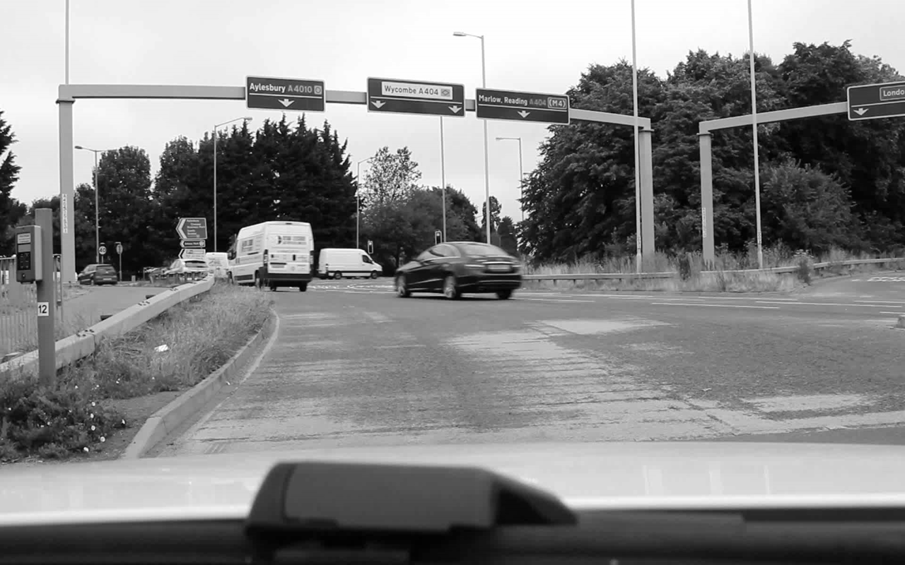
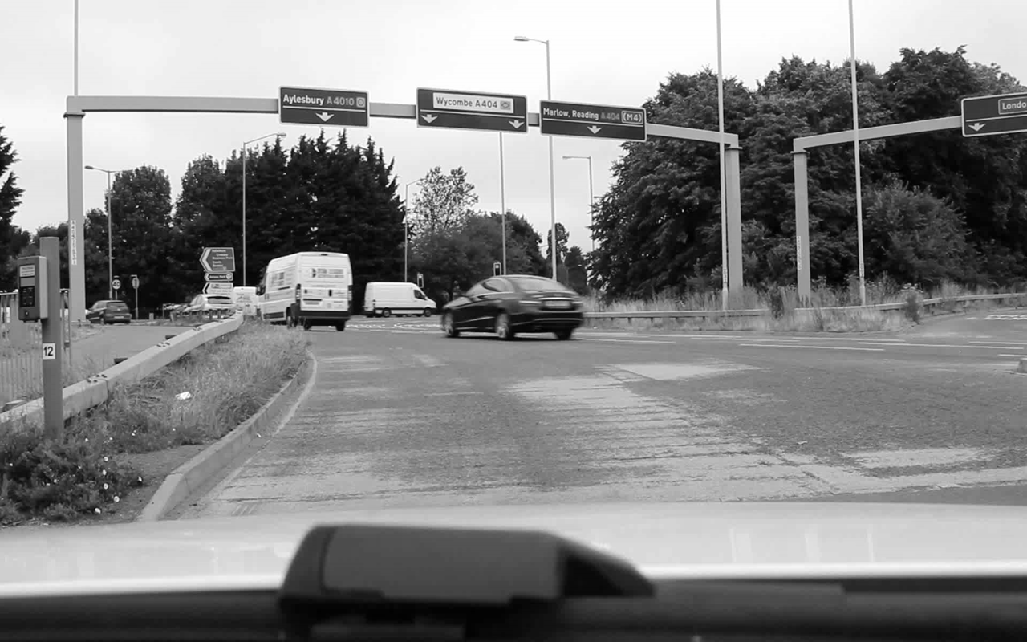
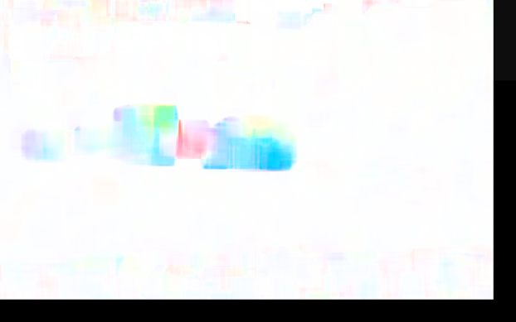
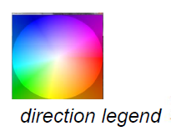
オプティカルフォロー：FPGA
時間的に離れた2つの画像から、各ピクセルの動きを追跡し、
動きベクトルとして表現するアルゴリズム
・勾配法とブロック比較法が有名
・全ピクセルの動きを追跡するものを密なオプティカルフローと呼び、代表的なLK法アルゴリズムをOpenCLで記述しFPGA化
(特徴点の動きを追跡するものを疎なオプティカルフローと呼ぶ)
frame i
frame i+1
moving vector
visualized

Slide 3
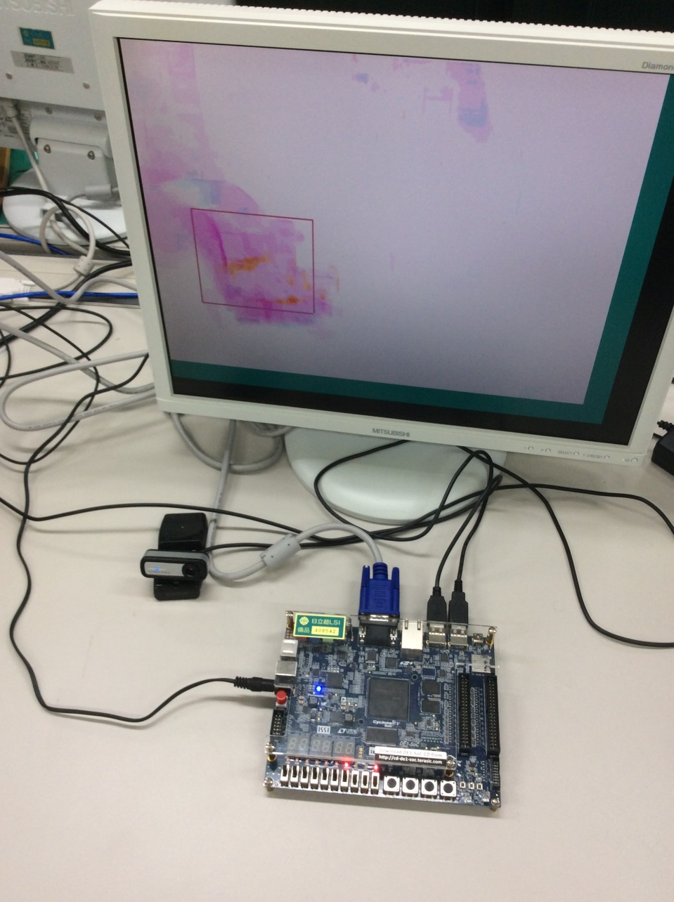
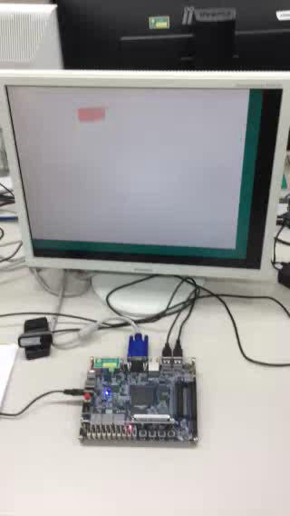
超Lの「Optical Flow」デモ
■外観
■デモ動画(動きのある掌と扇子)
※クリックすると再生
VGAディスプレイ
VGA
USB
USBカメラ
Pow.
Altera FPGA CV

Slide 4
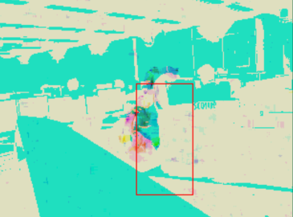
超Lの「Optical Flow」デモ機構成詳細：VGA
■構成図
USB
2.0
DE1SOC(CV-SoC)
UVC
cam
Display
CortexA9x2
VGA
C++/OpenCL SW
20 fps
(1024x768)
Linux/OpenCL drv.
AXI
デモの特徴
・CPUとFPGAの連携動作
・ARM CortexA9x2上で、
USBカメラI/F
VideoコントローラI/F
動体を囲む包含矩形検出処理
・FPGA上で、
オプティカル・フロー演算
1024x768 Videoコントローラ
OptFlow
OpenCL
Video
HDL
■各部説明
parts | Camera | Cyclone-V SoC(A-9 + FPGA)
処理 | 画像取得 (YuYv形式) | ARM :グレースケール化 FPGA:移動ベクトル演算(密なLK法) ARM :カメラ画像合成、包含矩形計算
性能 | 30fps (320x240) | UVC Cam ≒ 10 msec FPGA proc: < 1 msec (1,000fps!) CPU proc ≒ 15 msec(包含矩形検出) VGA Video ≒ 15 msec

Slide 5
END
OpenCLを使用したアクセラレータ取り組みの御紹介

